Slide 1
Administração da Produção em Informática para evolução à classe mundial
CI205 – ADMINISTRAÇÃO DA PRODUÇÃO PARA INFORMÁTICA
Nelson Suga

Slide 2
Evolução para Classe Mundial
Do administrador, espera-se que ele seja
(1) eficaz - fazer o que deve ser feito (isto é apresentada na missão da organização);
(2) eficiente - fazer bem feito, com custo e tempo menores, moral do pessoal e qualidade superior; e
(3) melhoria persistente em qualidade, produtividade, cidadania e sustentabilidade ecológica.

Slide 3
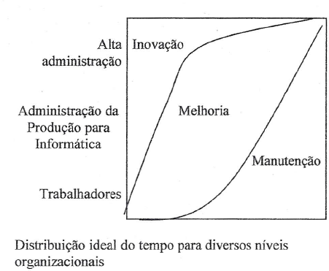
Distribuição de tempo ideal do administrador

Slide 4
Administração diária
Aplicar esforços para melhoria do trabalho rotineiro
Ver os principais processos de produção
Levantar dados sobre agregação de valor e tempos de ociosidade e espera
Estabelecer rotina, após PDSA
Documentar o processo, com custos, prazos, volumes, confiabilidade, responsabilidade
Requisitos de informação
Papéis individuais
Verificação de resultados
Ações corretivas e melhoria diária

Slide 5
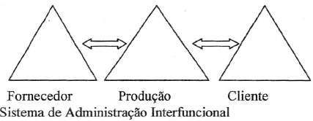
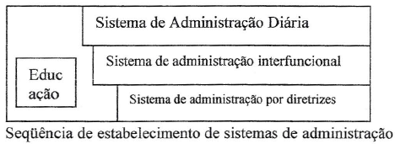
Sistema de administração interfuncional e por diretrizes
Após sistema de administração diária
Ajuste entre sistemas – administração interfuncional
Sistema de administração por diretrizes
Educação é necessária

Slide 6
Obstáculos para sucesso
Falta de apoio superior, falta de apoio dos subordinados e outros stakeholders
Não saber analisar problema (5 X por quê, 5W+2H, PDCA e PDSA)
Não entendem a responsabilidade da administração
Não percebem como eliminar desperdício, instabilidade e sobre-esforço (os 3 Ms de muda, mura e muri)
Não aplicam PDCA; Sem dados corretos
Procuram apenas resultados; Falta cooperação
Verificação não compatível em sistema
Seus subordinados acham ridículo
O esforço é boicotado por que o negócio aqui é diferente

Slide 7
Caso para melhoria de passagem entre turnos de trabalho em produção
Sugestão do chefe: para uma melhoria, fazer registro escrito dos problemas do dia e deixar orientações para o próximo turno
Reação de alguns: o trabalho não está bom? Ele (o gerente novo) nem entende do trabalho já vai falando ou que devo fazer? Tenha santa paciência!
Resultado: sem avanço para melhoria; tentativa abortada. Zero para gerente novo; 1 para contrários à melhoria.
Lição a aprender: mudar é difícil é preciso fazer uma boa análise dos interesses e outros itens
É melhor que as pessoas descubram como melhorar? Ou estão na zona de conforto e vão ser tudo que for para mudar?

Slide 8
Caso de esforço para melhoria
Um gerente foi verificar com o seu superior sobre apoio ao esforço de melhoria
O gerente superior diz tudo bem, pode fazer no seu âmbito; mas não vai dar apoio nenhum por que sabe que no nível mais amplo isto não vai pegar
O gerente arriscou e tentou o esforço de melhoria e dentro de dois anos conseguiu melhor desempenho somente para um pequeno grupo da sua gerência de menos de 8 pessoas, mas não para o resto da sua gerência de mais de 30 pessoas
Depois da saída deste gerente, um ano mais tarde, tudo estava como antigamente

Slide 9
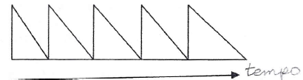
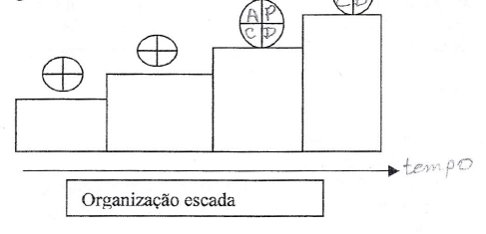
Organização dente de serra e escada
Organização dente de serra: deterioração do desempenho
Organização escada: avanço das melhorias com paradas

Slide 10
As organizações são sistemas vivos
As organizações são sistemas vivos, integrantes de ecossistemas complexos, com os quais interagem e dos quais dependem. A excelência em uma organização depende, fundamentalmente, de sua capacidade de perseguir seus propósitos em completa harmonia com seu ecossistema.
As organizações consideradas como referenciais de excelência em nível internacional são aquelas que têm prosperado e alcançado a liderança internacional em suas respectivas áreas de atuação e que são exemplos reconhecidos de atuação em harmonia com o meio ambiente e integração com a sociedade.
Muitos países tem prêmios anuais de excelência de qualidade: no Brasil existe o prêmio nacional da FNQ, nos EUA - BaldrigeNational Quality Program; Japão: Prêmio Deming.

Slide 11
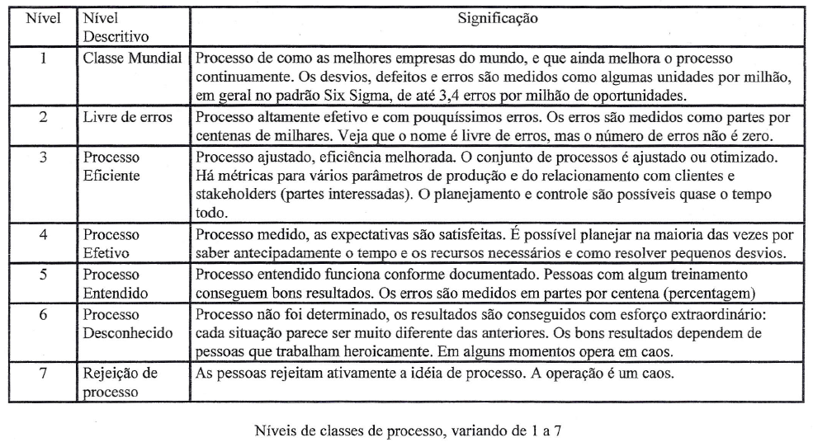
Níveis de processo e processo Classe Mundial Nesta classificação o melhor nível está como 1; há outras classificações em que o mais alto é 5 e o mais baixo é zero (de zero a 5, em apenas seis níveis; zero = processo desconhecido).

Slide 12
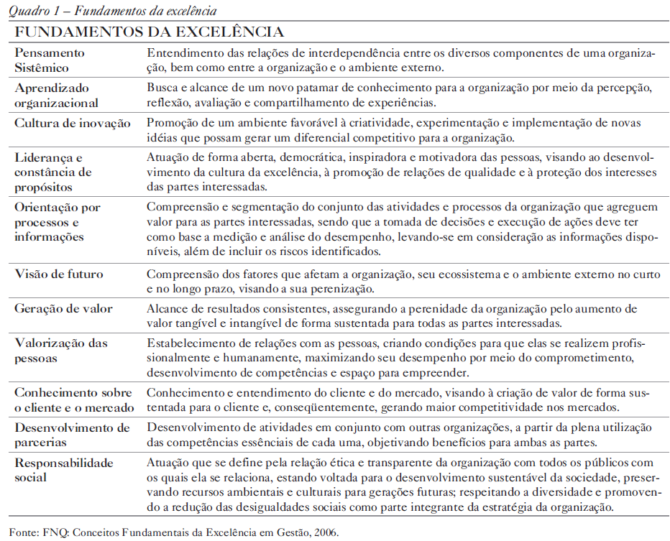
Fundamentos da Excelência - FNQ

Slide 13
Para esforços de melhoria
Fazer teste em pequena escala em que o fracasso não comprometa os esforços futuros – aprendizagem
O teste de pequena escala mostra a reação imprevisível de outra forma
Estudar como liderar mudança e testar a teoria (ver as teorias como as de John Kotter sobre urgência da mudança)
Aprender as habilidades interpessoais e aplicá-las
Envolver o maior número de pessoas favoráveis
Quando der certo as pessoas vão dizer: “Nós fizemos!” (é bom segundo Lao Tsé) e se você for o gerente é bom nem ser lembrado (é o ônus do cargo; se der errado, vão lembrar do gerente!)
Faça o seu pessoal arriscar melhorias, escorregar, tropeçar, cair e levantar e aprender por si. Você deve ter coragem de errar!

Slide 14
Poema sobre trabalho
Um poema de Gibran Kahlil Gibran expressa de forma eloqüente o seu trabalho:
“Todo impulso é cego se for sem sabedoria,
E toda sabedoria é vã sem ação,
E toda ação é vazia sem amor,
E trabalhar com amor é um vínculo com
os outros e com Deus.”
Conforme Buda: “Liberte-se da ilusão”.
Liberte –se do ego. Mesmo em programação ‘egoless programming’
Conforme (Suga) “Tenha coragem para fazer diferença no mundo; mas reserve recursos para pagar as suas contas e prestações.”

Slide 15
Inovação pode dar errado
“Sometimes when you innovate, you make mistakes. It is best to admit them quickly, and get on with improving your other innovations.” –Steve Jobs (b. 1955)

